Slide 1
Лучше иногда задавать вопросы, чем знать наперед все ответы Дж . Тэрбер СЕМИНАР ЗАМЕСТИТЕЛЕЙ ДИРЕКТОРОВ ПО УВР 26 ЯНВАРЯ 2018г.

Slide 2
Выпускник школы XXI века должен:
уметь самостоятельно приобретать знания;
применять их на практике для решения разнообразных проблем;
работать с различной информацией, анализировать, обобщать, аргументировать;
самостоятельно критически мыслить, искать рациональные пути в решении проблем;
быть коммуникабельным, контактным в различных социальных группах, гибким в меняющихся жизненных ситуациях.

Slide 4
Технология развития критического мышления
Рассмотрим технологию, которая может усиливать рефлексивные механизмы, обучать рефлексии, технологически ее обеспечивать –
технологию развития критического мышления

Slide 7
Технология развития критического мышления через чтение и письмо разработана в конце XX века учеными и преподавателями университета штата Северная Айова (США) Дженни Л. Стил, Кертис С. Мередит, Чарльзом Темплом и Скоттом Уолтером, которые являлись членами консорциума «За демократическое образование»

Slide 8
Американцы модифицировали идеи свободного воспитания и творческого саморазвития личности (Ж.Ж. Руссо, Л.Н. Толстой, Дж. Дьюи, Ж. Пиаже, М. Монтессори), деятельностного подхода к обучению (Л.С. Выготский, А.Н. Леонтьев, С.Л. Рубинштейн), принципы личностно-ориентированного образования (Э.Фромм, К. Роджерс, Э.Н. Гусинский, В.В. Сериков, Е.В. Бондаревская), а также идеи (А.В. Хуторской) эвристического обучения и довели их до уровня технологии.

Slide 9
Технология РКМ является новой в российской дидактике, появилась и распространяется с 1997 года.
Что же такое критическое мышление?
Критическое мышление – это способность ставить новые вопросы, вырабатывать разнообразные аргументы, принимать независимые продуманные решения.

Slide 10
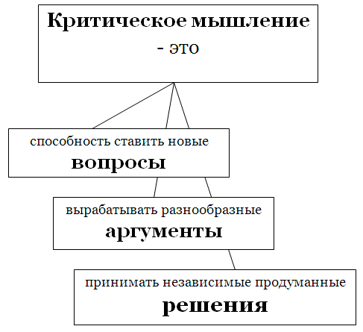

Slide 11
Критическое мышление - это умение занять свою позицию по обсуждаемому вопросу и умение обосновать ее, способность выслушать собеседника, тщательно обдумать аргументы и проанализировать их логику.

Slide 13
Цель технологии РКМ: обеспечить развитие критического мышления посредством интерактивного включения учащихся в интерактивный процесс.
Технология РКМ предлагает систему конкретных методических приемов, которые могут быть использованы в различных предметных областях (филология, математика, естествознание).

Slide 14
Технология РКМ применима для обучающихся разных возрастных групп (начальная школа, средняя школа, вузы, учреждения повышения квалификации).
Организация учебного процесса напоминает коллективный способ обучения А.Г.Ривина – В.К.Дьяченко, так как основой является работа учащихся в динамических парах и группах.
Широко применяются различные комбинации этих форм («крест», «зигзаг» и т.п.).
Роль учителя, в основном, координирующая.

Slide 16
Три фазы технологии
Важным в данной технологии является следование трем фазам:
evocation (вызов, пробуждение),
realization (осмысление новой информации),
reflection (рефлексия) и соблюдение определенных условий: активность. участников процесса, разрешение высказывать разнообразные «рискованные» идеи и т.д.
Урок, занятие, серия уроков (занятий), тема, курс могут быть построены в соответствии с заявленным алгоритмом

Slide 17
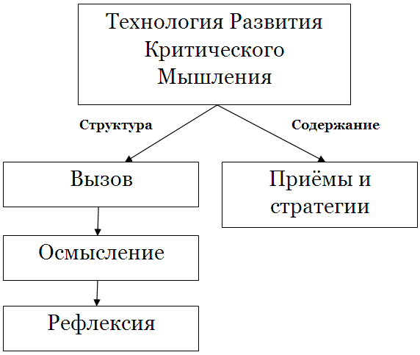

Slide 18
Стадии ТРКМ
ВЫЗОВ ОСМЫСЛЕНИЕ РЕФЛЕКСИЯ
Актуализация имеющихся знаний;
Постановка целей обучения;
Пробуждение интереса к получению информации
получение новой информации, осмысление ее;
соотнесение с уже имеющимися знаниями;
корректировка поставленных целей обучения.
происходит выведение знания на уровень понимания и применения;
Идет рефлексия своего процесса учения.

Slide 19
Роль учителя
Традиционный урок
Урок, построенный в ТРКМ
информирующая (рассказать);
контролирующая (заставить выучить);
оценивающая (оценить усердие).
направляет усилия учеников в определённое русло
сталкивает различные суждения;
создает условия, побуждающие к принятию самостоятельных решений;
дает учащимся возможность самостоятельно делать выводы;
подготавливает новые познавательные ситуации внутри уже существующих.

Slide 20
ЗАГАДКА
то полна, а то стройна, по ночам не спит она

Slide 21
Инсерт — что это такое?
Справка: Авторы приема — ученые Д. Воган и Т. Эстес. Позднее прием модифицировали Ч. Темпл, К. Меридит и Д. Стилл, которые предложили использовать "инсерт" в технологии критического мышления.

Slide 22
Инсерт — что это такое?
Название приема представляет собой аббревиатуру:
I — interactive (интерактивная).
N — noting (познавательная).
S — system for (система).
E — effective (для эффективного).
R — reading (чтения).
T — thinking (и размышления).
Итак, инсерт — это прием технологии развития критического мышления через чтение и письмо (ТРКМЧП), используемый при работе с текстом, с новой информацией.

Slide 24
- Что вы знаете о луне? -Что бы вы хотели узнать? -На какие вопросы вы нашли ответы? -Что узнали нового про Луну из текста? -На какие вопросы не нашли ответа?

